Slide 1


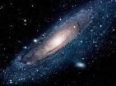


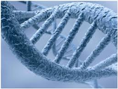
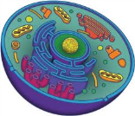

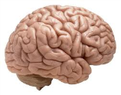

정보량
필독서
추천도서
유전학의 이해
꿈꾸는 기계의…
세컨드 네이처
스피노자의 뇌
뇌의 마음
인도 철학사
미토콘드리아
꿈꾸는 뇌의 비밀
인문학에게…
세포의 반란
나는 침대에서…
우주의 구멍
게놈
신은 왜...
붓다의 가르침
신경과학과 …
제너시스
요리본능
클루지
우주의 역사
글자로만 생각하는 사람 …

